Slide 1
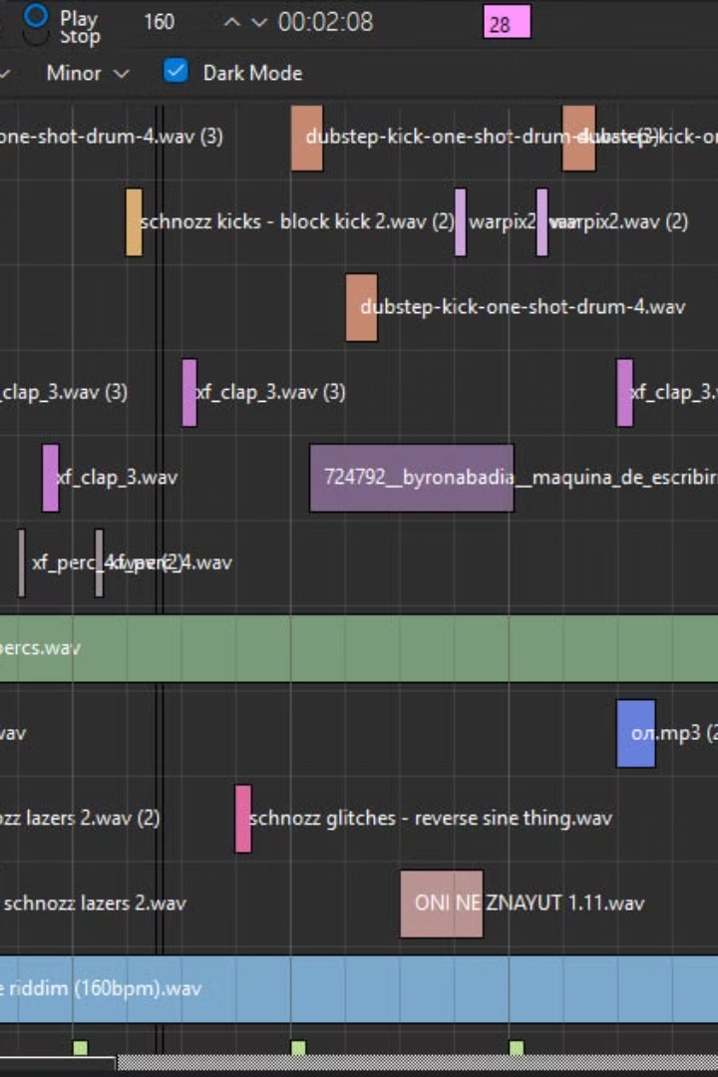

Цифровая звуковая рабочая станция
Данный проект представляет собой цифровую звуковую рабочую станцию, разработанную для создания, редактирования и микширования музыкальных композиций. Программа предоставляет широкий спектр инструментов и функций для удобной работы с аудиофайлами и инструментами на сетке
Стукалин Кирилл

Slide 2
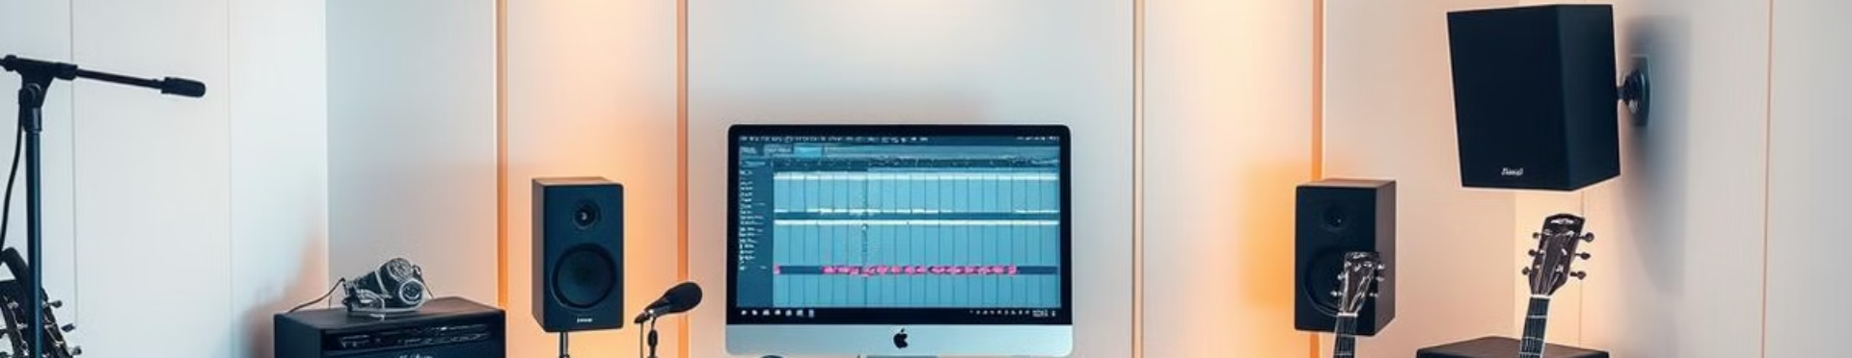
Идея проекта
Основная идея проекта – создание удобной и функциональной рабочей станции для композиторов и музыкантов. Программа должна предоставлять все необходимые инструменты для создания музыки, от записи и редактирования до микширования и мастеринга

Slide 3
Содержание
1
Сетка для работы с клипами
2
Браузер звуков
5
“Миди клавиатура”
Удобная сетка для размещения и редактирования звуковых клипов, позволяющая создавать и редактировать музыкальные композиции
Директория папки, содержащая звуки, для удобного поиска и загрузки звуковых файлов
Имитация миди клавиатуры на обычной для проигрывания мелодий
3
Сохранение проекта
4
Метроном
6
Графики, горячие клавиши и рекордер
Функция сохранения проекта для продолжения работы в любое время
Встроенный метроном для точной синхронизации музыкальных композиций
График цп и волны звука + горячие клавиша для удобства + возможность записывать игру на клавиатуре
и т.д

Slide 4
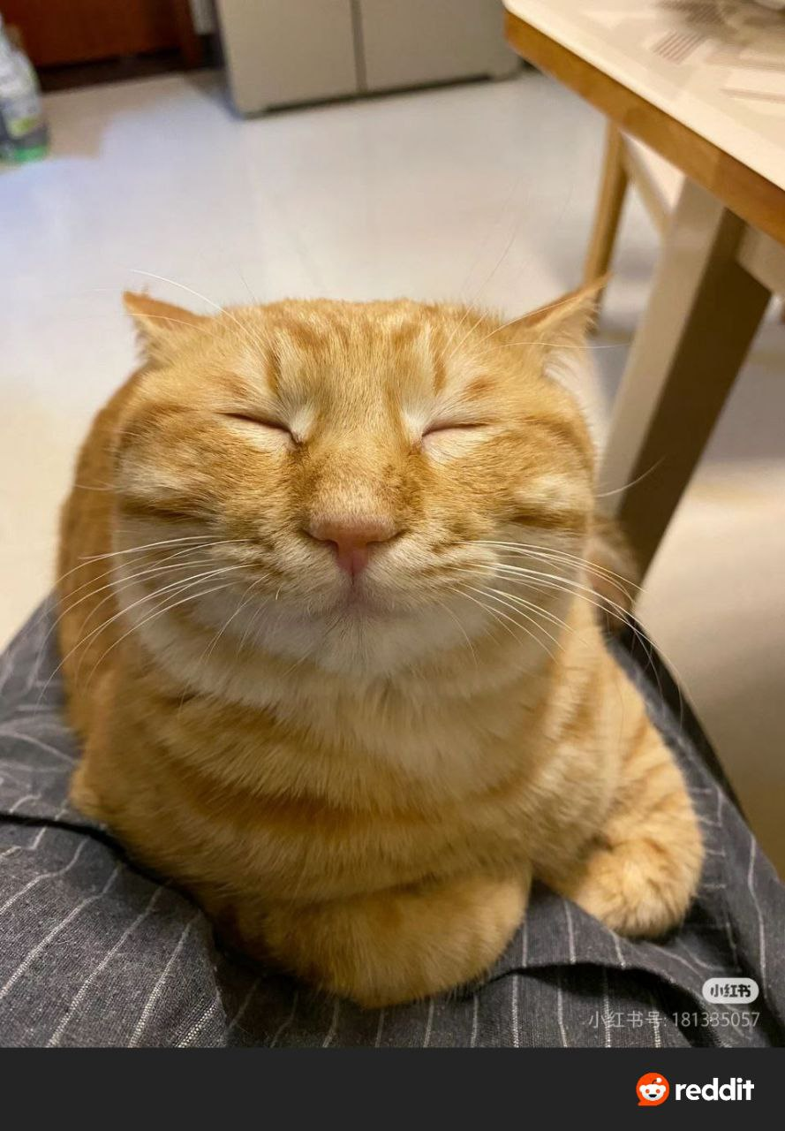
Реализация проекта
1
Разработка интерфейса
Начальный этап проекта включал в себя создание чертежа интерфейса и разработку концепции программы
2
Разработка модулей
Программа была разделена на отдельные модули: секвенсор, плейлист, клипы, менеджер звуков и синтезатор
3
Объединение модулей
После разработки отдельных модулей, они были объединены в единую программу
4
Добавление синтезатора и рекордера
На завершающем этапе были добавлены синтезатор и рекордер, дополняющие функциональность программы

Slide 5
Описание технологий
Класс
Описание
Sequencer
Стартовое окно, содержащее все элементы, кроме главного окна. Обеспечивает взаимодействие между элементами.
Playlist
Создает сетку и полоску воспроизведения. Управляет временем, проигрыванием звуков, метрономом и слайдером композиции.
SoundClip
Задает параметры для клипа, обеспечивая его воспроизведение и взаимодействие со звуком.
SoundManager
Хранит звук, позволяя воспроизводить, останавливать и получать информацию о длине звука.
Demo_Instrument
“синтезатор”, содержащий каталог звуков.

Slide 6
Используемые библиотеки
Python v3.12
psutil v6.1.0 (для сведений о загруженности цп)
PyQt v6.7.1
pygame v2.6.1 (для воспроизведения звука) (pydub у меня не работал)
soundfile v0.12.1 (для анализа файла)
scipy v1.14.1 (для ресемпла звука)
numpy v2.1.3 (1 раз использовал для заполнения массива нулями)

